Slide 1
NENÁDOROVÉ CHOROBY KŮŽE
MUDr. Jitka Kyclová, ÚPA FN Brno

Slide 2
PŘÍČINY KOŽNÍCH CHOROB I.
1. Vrozené poruchy – př.ichtyóza, epidermolysis bullosa
2. Infekce – př. stafylokokové impetigo, mykózy, herpesvirové infekce, scabies…
3. Imunitní poruchy
a) protilátky proti složkám kůže (pemphigus vulgaris, bulózní pemphigoid)
b) reakce přecitlivělosti (ekzém)
c) depozita imunokomplexů (leukocytoklastická vaskulitis)

Slide 3
PŘÍČINY KOŽNÍCH CHOROB II.
4. Projevy celkového onemocnění – př. Sweetův syndrom při AML,MC
5. Kombinace předchozích – př. psoriáza, erythema multiforme
6. Nádory imitující zánět – př. mycosis fungoides, mastocytóza, Kaposiho sarkom, lymfomy…

Slide 4
KLINICKÉ PROJEVY KOŽNÍCH CHOROB I.
SUBJEKTIVNÍ OBTÍŽE
estetické
svědění
RIZIKO KOMPLIKACÍ
infekce
ztráta tekutin
rozvoj malignity (epidermolysis bullosa, xeroderma pigmentosum)

Slide 5
KLINICKÉ PROJEVY KOŽNÍCH CHOROB II.
OBJEKTIVNÍ NÁLEZ – MORFA:
MAKULA, PLAK (skvrna)
PAPULA, NODULUS (pupínek, uzel)
VESIKULA, BULLA (puchýř)
PETECHIE, EKCHYMÓZA (krvácení)
EROZE, ULCERACE (vřed)
+ DALŠÍ ÚDAJE: počet lézí, topika, barva, povrch (zašupení…)

Slide 6
MIKROSKOPICKÉ PROJEVY KOŽNÍCH CHOROB: EPIDERMIS
I. Stratum corneum:
hyperkeratóza
parakeratóza
II. Stratum granulosum:
hyper/hypogranulóza
III. Stratum spinosum
akantóza (= hyperplazie)
spongióza (= EC edém)

Slide 7
MIKROSKOPICKÉ PROJEVY KOŽNÍCH CHOROB: EPIDERMIS
balonová degenerace (= IC edém)
exocytóza
atrofie
IV. Stratum basale
vakuolární degenerace

Slide 8
MIKROSKOPICKÉ PROJEVY KOŽNÍCH CHOROB: DERMIS
I. ZÁNĚTLIVÝ INFILTRÁT
superficiální
hluboký
superficiální a hluboký
perivaskulární/periadnexální
intersticiální/difuzní
složení: ly, his, neu, eos, mastocyty

Slide 9
II. DEPOZICE CIZORODÝCH LÁTEK
mukosubstance (CDE, dermatomyositis, myxedém…)
amyloid
pigmenty (melanin, hemosiderin)
III. ZMĚNY VAZIVA
fibróza
degenerativní z. (nekrobióza, fibrinoidní n.)
změny elastiky (zánik, solární degenerace)

Slide 10
MIKROSKOPICKÉ PROJEVY KOŽNÍCH CHOROB: PODKOŽÍ
ZÁNĚTLIVÝ INFILTRÁT
lobulární
septální

Slide 11
PŘÍNOS HISTOPATOLOGICKÉHO VYŠETŘENÍ PRO DG. KOŽNÍCH CHOROB
Klinická dif.dg.
A
Histopatologická dif.dg.
D
B
C
D
E
F
G
D

Slide 12
I. PORUCHY EPIDERMIS
PSORIÁZA (PSORIASIS VULGARIS, LUPÉNKA)
ICHTYÓZY (I. VULGARIS, LAMELLARIS…)
PRURIGO

Slide 13
1) PSORIÁZA (p. vulgaris, lupénka)
Etiopatogeneze:
komplexní…
genetická dispozice (polygenní)
exogenní faktory (stres, infekce, léky…)
imunologické faktory
… zvýšená produkce cytokinů vedoucí
ke zrychlení proliferace epidermis

Slide 14
PSORIÁZA (p. vulgaris, lupénka)
Klinika:
cca 1-3% populace
nejčastější začátek: 25-35 let
makuly/papuly kryté stříbřitou šupinou
krvácení po stržení šupiny (Auspitzův příznak)
od 1 ložiska po erytrodermii
predilekce: extenzorové oblasti, kštice, trup
zvl. formy: palmoplantární pustulóza, psoriáza nehtů, lingua geographica…

Slide 15
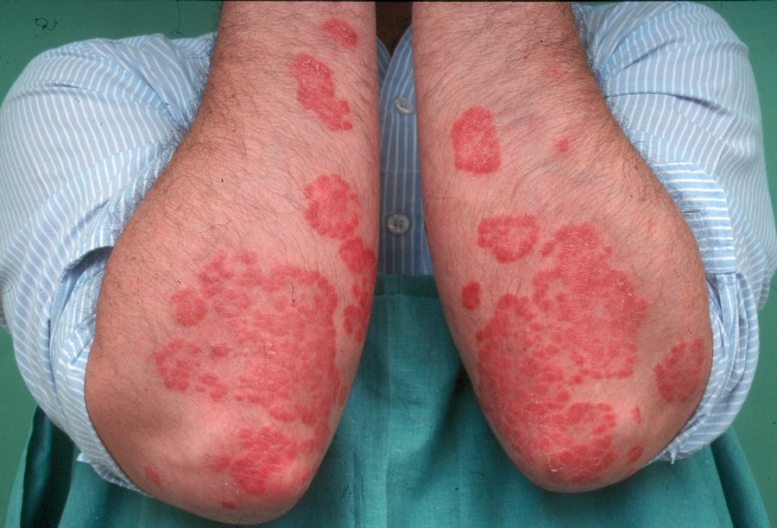

Slide 16
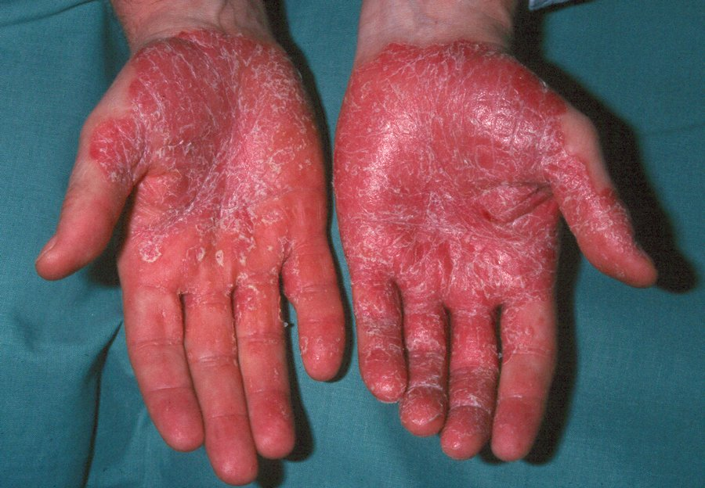

Slide 17
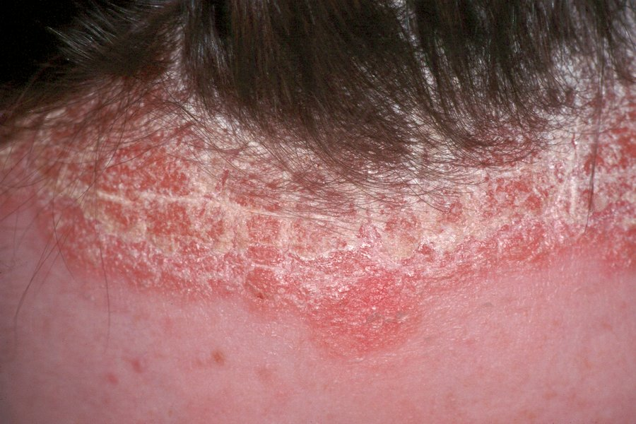
Psoriasis

Slide 18
PSORIÁZA (p. vulgaris, lupénka)
Mikroskopický obraz:
psoriatiformní typ akantózy
vysoko dosahující dermální papily
hyper- a parakeratóza s neutrofily
vymizení stratum granulosum
akumulace neutrofilů (Munroovy mikroabscesy*)
zvýšená mitotická aktivita bazálně
* vystupňované u pustulózní psoriázy

Slide 19
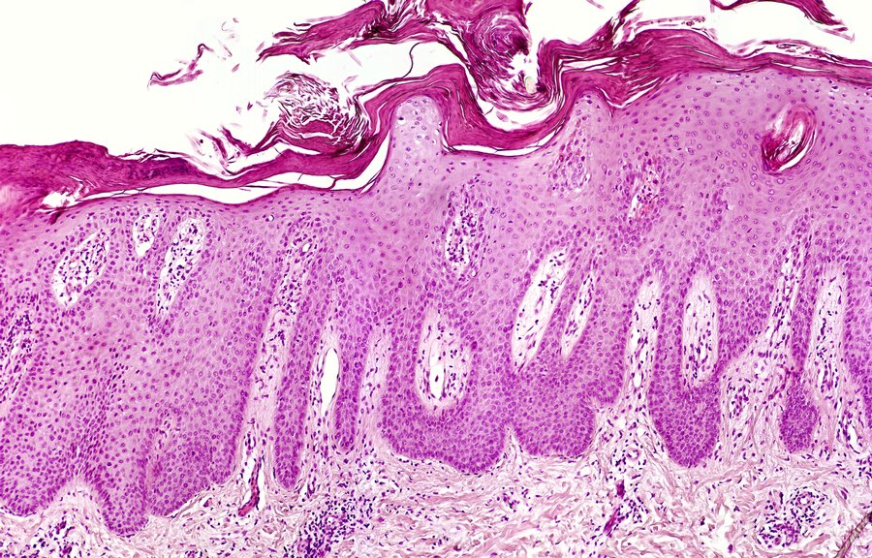

Slide 20
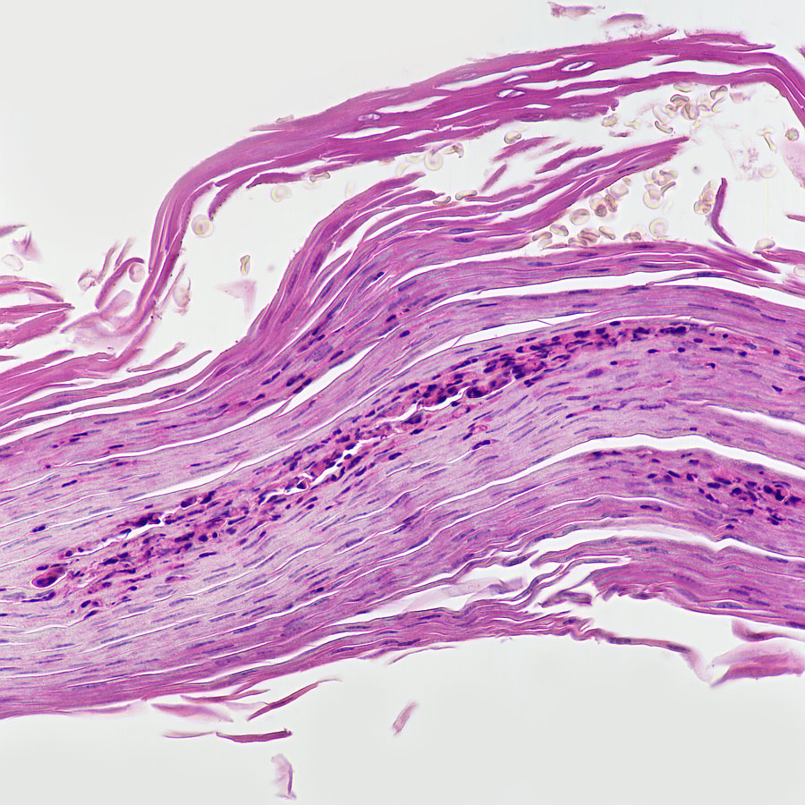

Slide 21
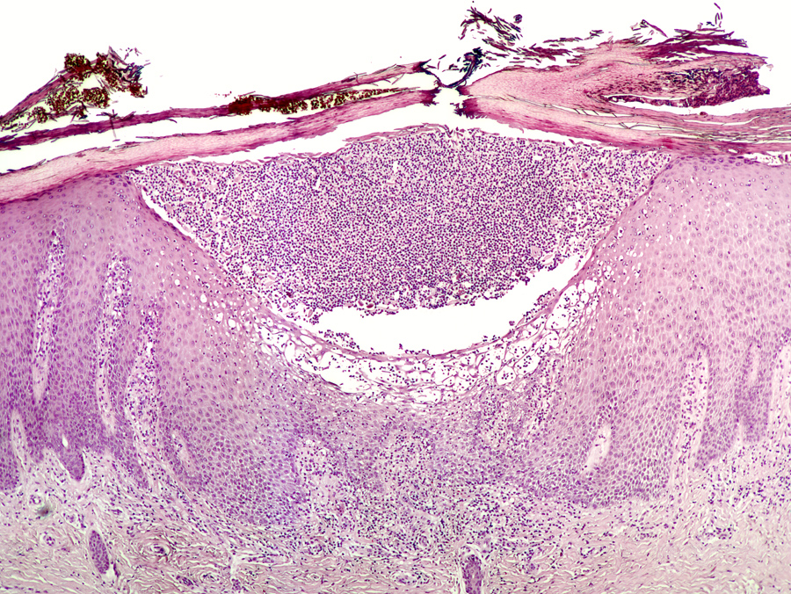

Slide 22
I. PORUCHY EPIDERMIS
PSORIÁZA (PSORIASIS VULGARIS, LUPÉNKA)
ICHTYÓZY (I. VULGARIS, LAMELLARIS…)
PRURIGO

Slide 23
2) ICHTYÓZY
Etiopatogeneza: kongenitální poruchy rohovění
Klinika: obraz hadí kůže
Mikroskopie: hyperkeratóza (popř. i jiné změny)

Slide 26
I. PORUCHY EPIDERMIS
PSORIÁZA (PSORIASIS VULGARIS, LUPÉNKA)
ICHTYÓZY (I. VULGARIS, LAMELLARIS…)
PRURIGO

Slide 27
3) PRURIGO
Etiopatogeneza: změny doprovázející svědění (psychogenní, jiné dermatózy)
Mikroskopie:
akantóza epidermis
exkoriace
fibróza horní dermis
bez významnější zánětlivé celulizace

Slide 28
II. PUCHÝŘNATÉ CHOROBY
Klasifikace dle lokalizace a mechanismu vzniku:
P. INTRAEPIDERMÁLNÍ A SUBKORNEÁLNÍ
spongiotické (ekzém dermatitis)
akantolytické (pemphigus vulgaris)
z balonové degenerace (herpes)
P. SUBEPIDERMÁLNÍ
z vakuolární degenerace bazální vrstvy (erythema multiforme, EB simplex)
z poškození BM (pemphigoid, EB junkční)
z edému papilární dermis (DHD)

Slide 29
1) DERMATITIS EKZÉMOVÉHO TYPU
Histologicky shodné (nerozlišitelné) jednotky:
atopická dermatitis
alergická kontaktní dermatitis
dyshidrotická dermatitis
numulární dermatitis
fotoalergická dermatitis
(stasis dermatitis)

Slide 30
ALERGICKÁ KONTAKTNÍ DERMATITIS
Etiopatogeneze:
reakce přecitlivělosti IV.typu
účast Langerhansových bb. (prezentace alergenu/haptenu) T-lymfocytům
Klinika:
výsev cca 1 týden (při opakování 48 hod.) po expozici
svědivé vesikuly krusty, změny po škrábání

Slide 31
ALERGICKÁ KONTAKTNÍ DERMATITIS
Mikroskopický obraz:
AKUTNÍ:
spongióza spongiotické intraepidermální vesikuly
zánětlivý infiltrát v dermis – vč. eosinofilů
CHRONICKÁ:
akantóza, spongióza

Slide 32
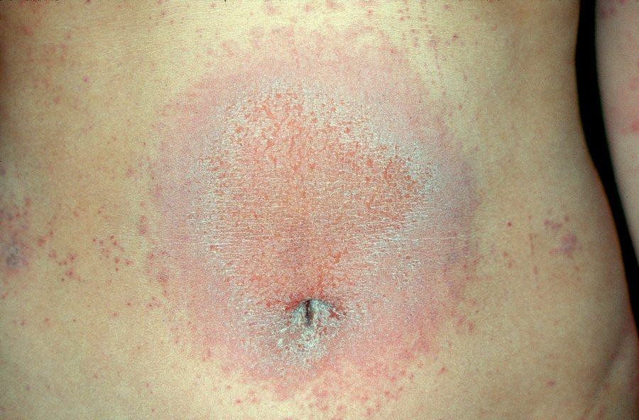

Slide 33
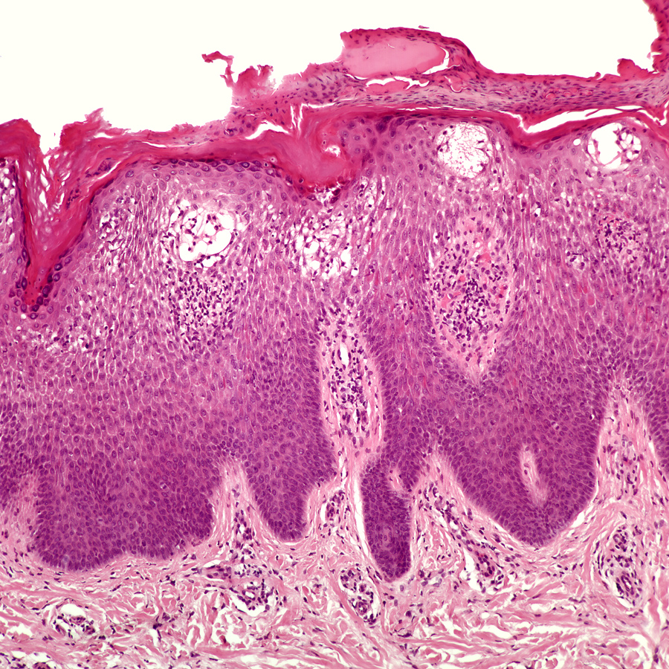

Slide 34
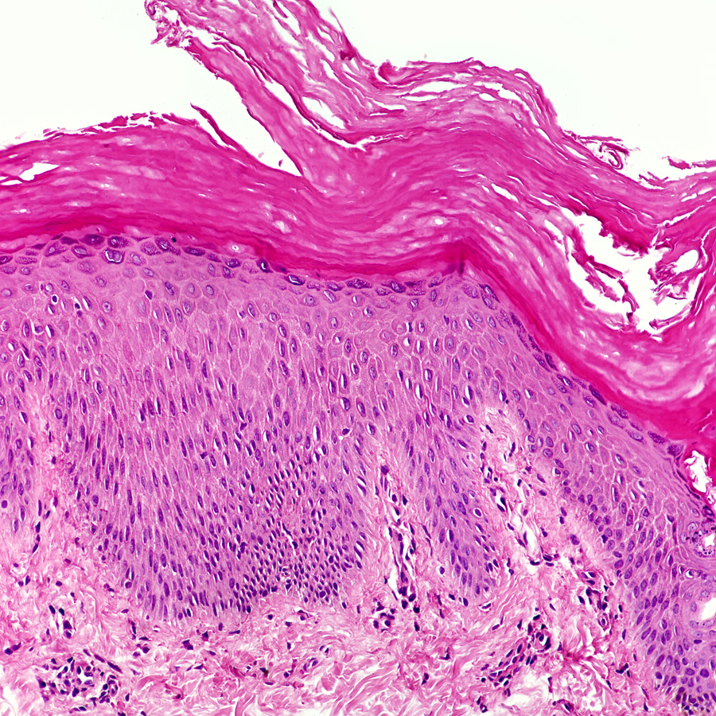

Slide 35
II. PUCHÝŘNATÉ CHOROBY
Klasifikace dle lokalizace a mechanismu vzniku:
P. INTRAEPIDERMÁLNÍ A SUBKORNEÁLNÍ
spongiotické (ekzém dermatitis)
akantolytické (pemphigus vulgaris)
z balonové degenerace (herpes)
P. SUBEPIDERMÁLNÍ
z vakuolární degenerace bazální vrstvy (erythema multiforme, EB simplex)
z poškození BM (pemphigoid, EB junkční)
z edému papilární dermis (DHD)

Slide 36
2) PEMPHIGUS VULGARIS
Etiopatogeneze:
protilátky proti Ag asoc. s desmosomy dlaždicového epitelu aktivace proteáz akantolýza (= rozpad epidermis)
Klinika:
velké plihé puchýře
kůže i sliznice (dutina ústní)
život ohrožující – infekce, ztráty tekutin
Tzankův test

Slide 37
PEMPHIGUS VULGARIS
Mikroskopický obraz:
intraepidermální puchýře
suprabazální akantolýza („náhrobní kameny“)
izolované akantolytické bb.
šíření na adnexa
příměs eosinofilů (v puchýři i ve spodině)
IMF: síťovitá pozitivita IgG ve str.spinosum

Slide 38
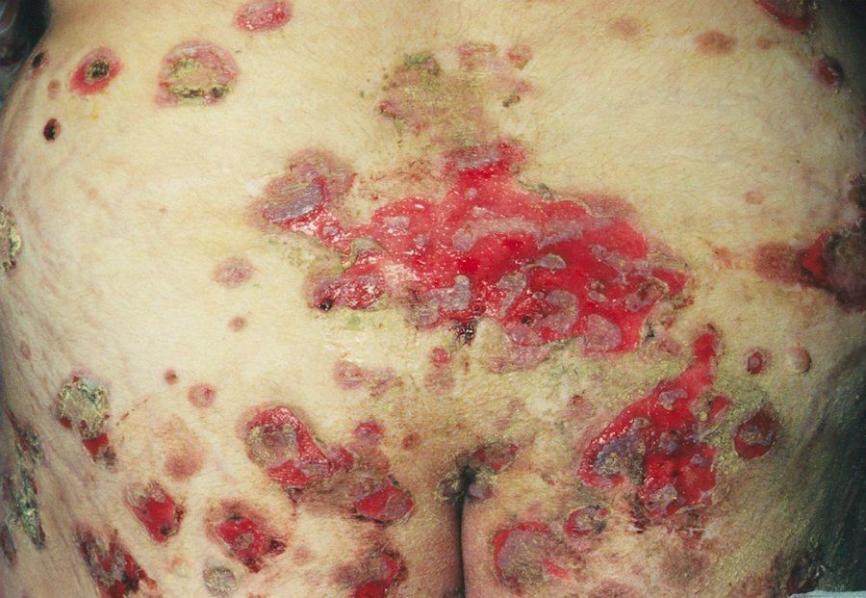

Slide 39
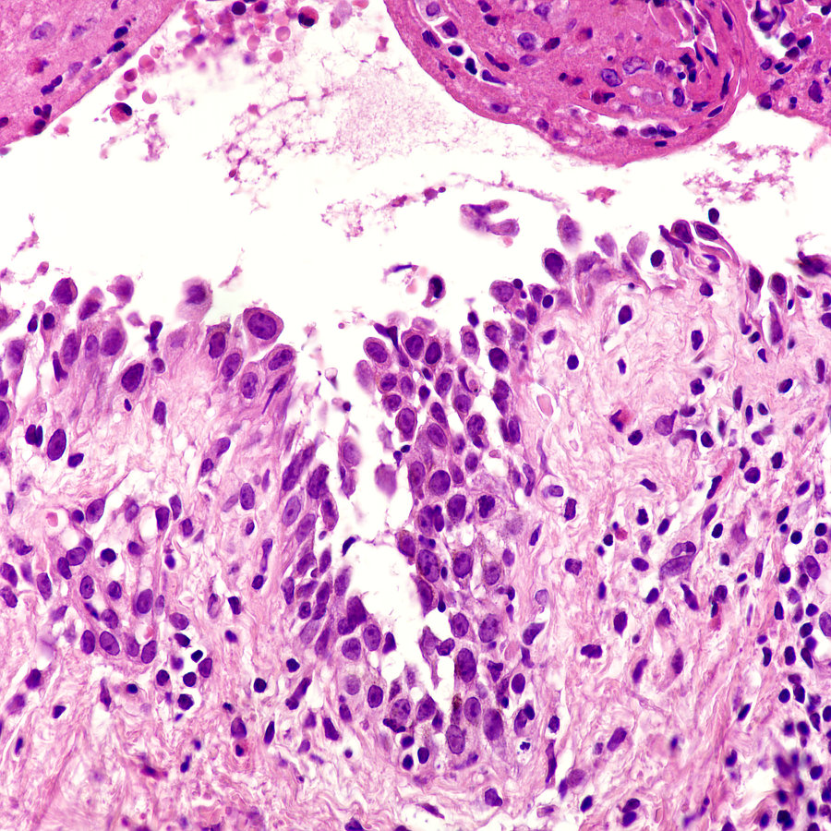

Slide 40
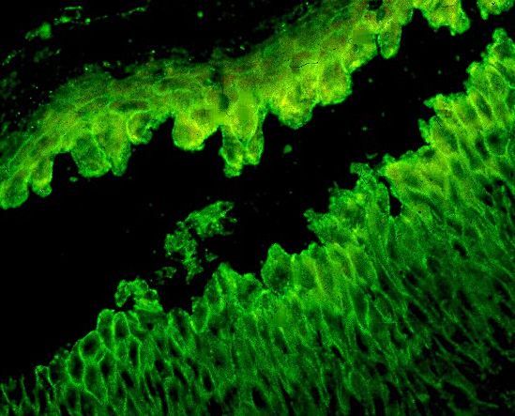

Slide 41
II. PUCHÝŘNATÉ CHOROBY
Klasifikace dle lokalizace a mechanismu vzniku:
P. INTRAEPIDERMÁLNÍ A SUBKORNEÁLNÍ
spongiotické (ekzém dermatitis)
akantolytické (pemphigus vulgaris)
z balonové degenerace (herpes)
P. SUBEPIDERMÁLNÍ
z vakuolární degenerace bazální vrstvy (erythema multiforme, EB simplex)
z poškození BM (pemphigoid, EB junkční)
z edému papilární dermis (DHD)

Slide 42
3) HERPETICKÉ PUCHÝŘE
Etiopatogeneze: HSV1, HSV2, VZV
Klinika:
primoinfekt + opakované výsevy v inervační oblasti
Mikroskopický obraz:
balonová degenerace (IC edém)
vícejaderné keratinocyty
ocelově šedá jádra keratinocytů

Slide 43
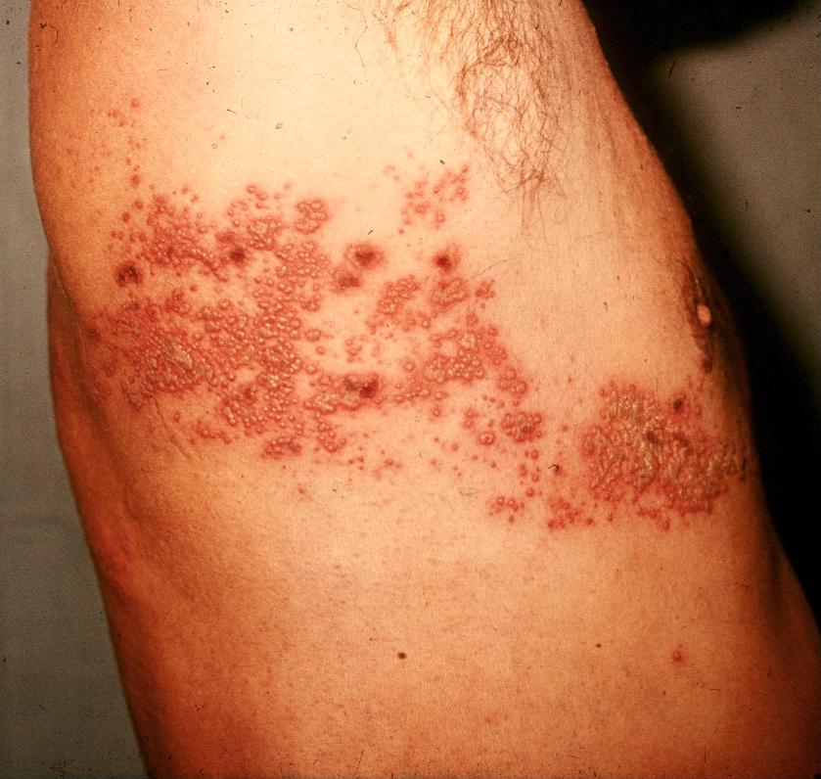

Slide 44
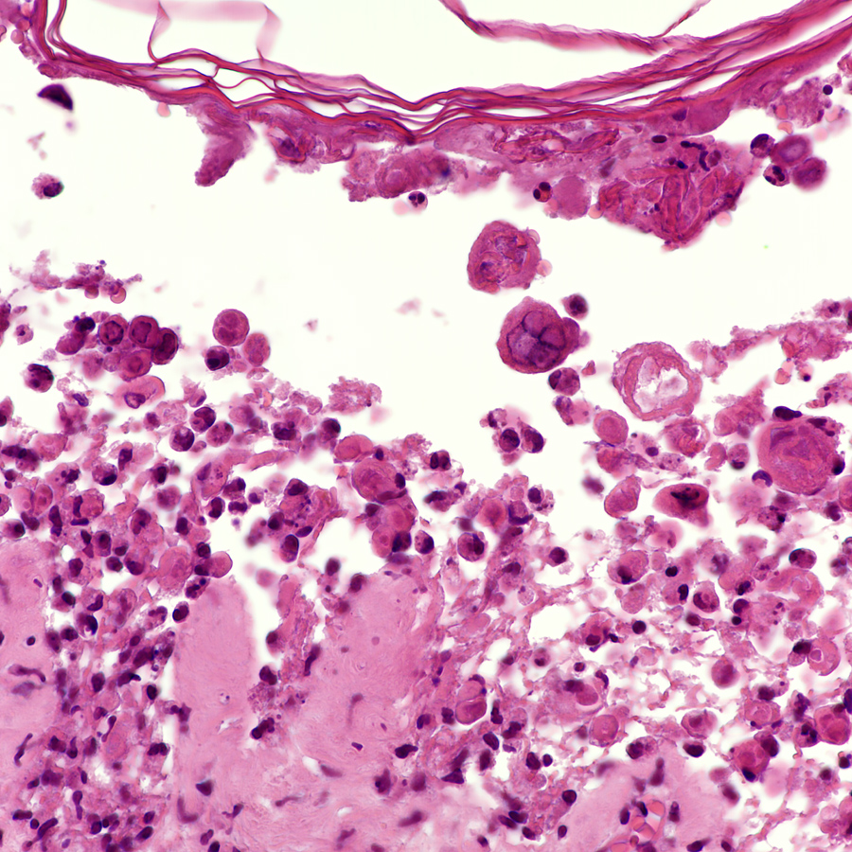

Slide 45
II. PUCHÝŘNATÉ CHOROBY
Klasifikace dle lokalizace a mechanismu vzniku:
P. INTRAEPIDERMÁLNÍ A SUBKORNEÁLNÍ
spongiotické (ekzém dermatitis)
akantolytické (pemphigus vulgaris)
z balonové degenerace (herpes)
P. SUBEPIDERMÁLNÍ
z vakuolární degenerace bazální vrstvy (erythema multiforme, EB simplex)
z poškození BM (pemphigoid, EB junkční)
z edému papilární dermis (DHD)

Slide 46
4) ERYTHEMA MULTIFORME
Etiopatogeneze: reakce na viry, léky …
(T- i B- imunita)
Klinika:
různý stupeň závažnosti (makuly…puchýře)
Nejtěžší formy:
LYELLŮV SYNDROM
STEVENS – JOHNSONŮV SYNDROM

Slide 47
ERYTHEMA MULTIFORME
Mikroskopický obraz:
průnik lymfocytů do epidermis
nekrózy keratinocytů
vakuolizace bazální vrstvy až puchýře

Slide 50
II. PUCHÝŘNATÉ CHOROBY
Klasifikace dle lokalizace a mechanismu vzniku:
P. INTRAEPIDERMÁLNÍ A SUBKORNEÁLNÍ
spongiotické (ekzém dermatitis)
akantolytické (pemphigus vulgaris)
z balonové degenerace (herpes)
P. SUBEPIDERMÁLNÍ
z vakuolární degenerace bazální vrstvy (erythema multiforme, EB simplex)
z poškození BM (pemphigoid, EB junkční)
z edému papilární dermis (DHD)

Slide 51
5) BULÓZNÍ PEMPHIGOID
Etiopatogeneze:
Protilátky (IgG) proti lamina lucida bazální membrány aktivace komplementu vznik subepidermálních puchýřů
Klinika:
silný kryt (benigní průběh)
obvykle vyšší věk (nad 60 let)
trup, končetiny
v graviditě: HERPES GESTATIONIS

Slide 52
BULÓZNÍ PEMPHIGOID
Mikroskopický obraz:
subepidermální puchýř
stěna puchýře = celá šíře epidermis
postupná reepitelizace (napodobuje intraepidermální puchýř)
obsah: eosinofily, fibrin
IMF: depozita C3 a IgG lineárně podél BM

Slide 53
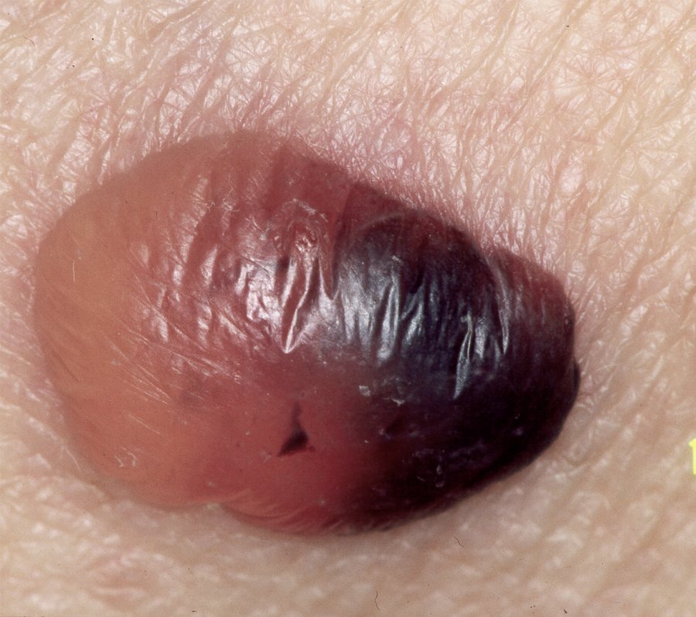

Slide 55
II. PUCHÝŘNATÉ CHOROBY
Klasifikace dle lokalizace a mechanismu vzniku:
P. INTRAEPIDERMÁLNÍ A SUBKORNEÁLNÍ
spongiotické (ekzém dermatitis)
akantolytické (pemphigus vulgaris)
z balonové degenerace (herpes)
P. SUBEPIDERMÁLNÍ
z vakuolární degenerace bazální vrstvy (erythema multiforme, EB simplex)
z poškození BM (pemphigoid, EB junkční)
z edému papilární dermis (DHD)

Slide 56
6) DERMATITIS HERPETIFORMIS DUHRING (DHD)
Etiopatogeneze: hypersenzitivita na gluten (asociace s celiakální sprue)
Klinika:
silné svědění
lokty, hýždě, kolena
papuly, vesikuly, exkoriace

Slide 57
DERMATITIS HERPETIFORMIS DUHRING
Mikroskopický obraz:
výrazný edém papil s účastí neutrofilů
subepidermální vesikuly
IMF: granulární depozita IgA ve špičkách dermálních papil

Slide 58
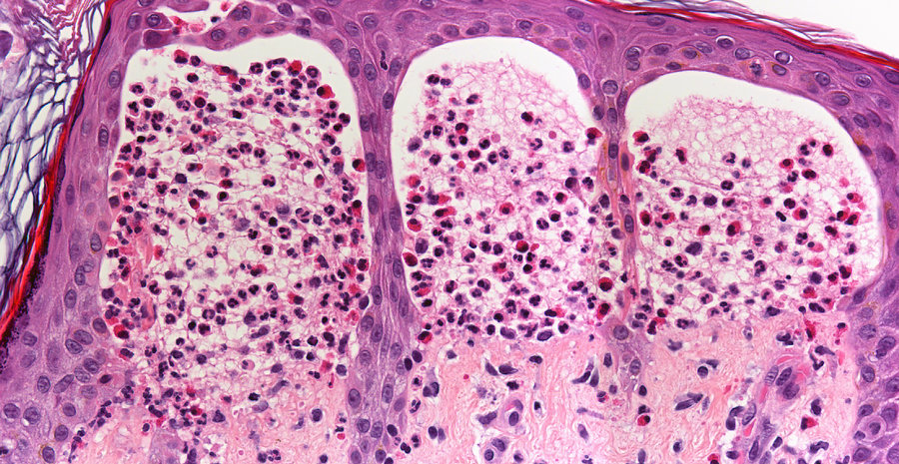

Slide 59
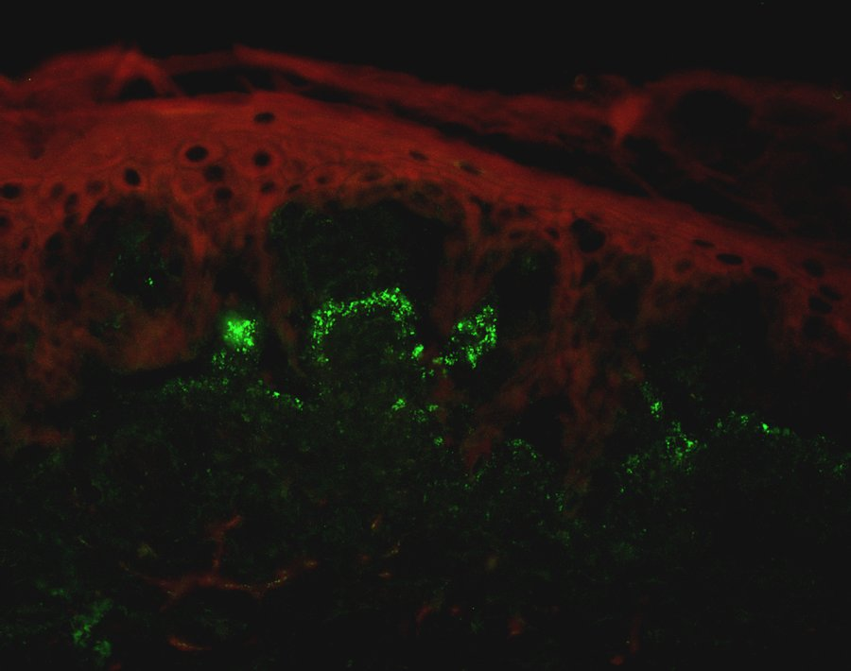

Slide 60
III. ZÁNĚTY DERMIS
Lichen ruber planus
Pityriasis lichenoides
Sweetův syndrom

Slide 61
1) LICHEN RUBER PLANUS
Etiopatogeneze: pravděpodobně autoimunitní
Klinika:
hladké růžové papule
predilekce: zápěstí, předloktí, holeně
postižení sliznic (dutina ústní, genitál)
Zvláštní formy:
hypertrofický lichen ruber
l. planopilaris pseudopelade Brocq
vesikulární lichen ruber

Slide 62
LICHEN RUBER PLANUS
Mikroskopický obraz:
pruhovitý lymfocytární infiltrát destruující dermoepidermální junkci („lichenoidní“)
pilovitá akantóza epidermis
nekrotické keratinocyty (Civatteho tělíska)
hyperkeratóza bez parakeratózy
klínovitá hypergranulóza
melanofágy v horní dermis

Slide 63
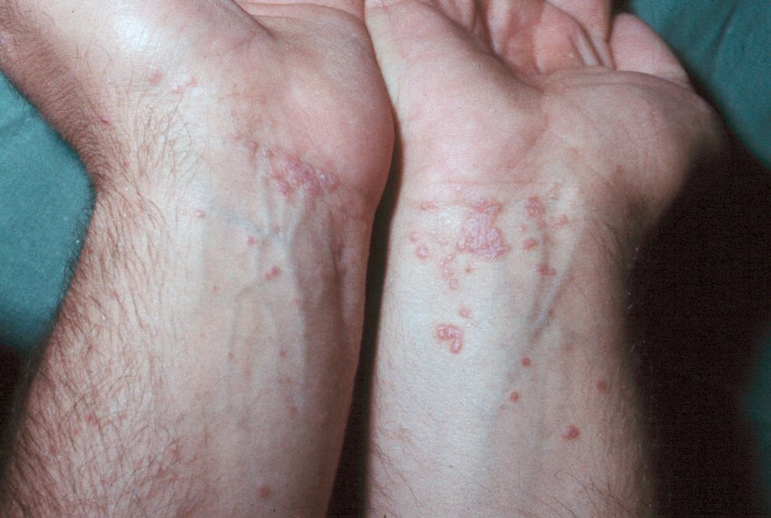

Slide 64
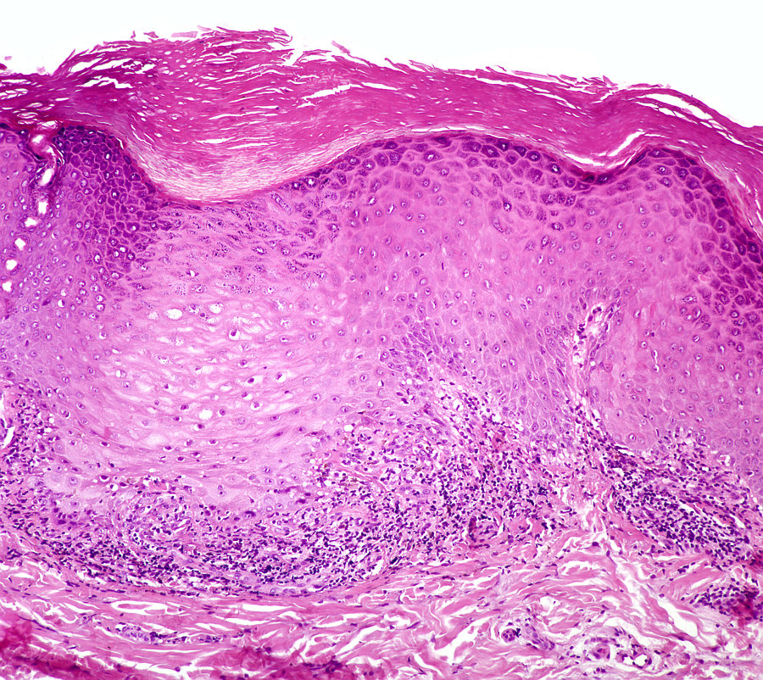

Slide 65
III. ZÁNĚTY DERMIS
Lichen ruber planus
Pityriasis lichenoides
Sweetův syndrom

Slide 66
2) PITYRIASIS LICHENOIDES
Etiopatogeneze:
neznámá
Klinika:
P. LICHENOIDES ET VARIOLIFORMIS ACUTA (PLEVA)
hemoragické papuly s centrální nekrózou
P. LICHENOIDES CHRONICA
necharakteristické papuly

Slide 67
PITYRIASIS LICHENOIDES
Mikroskopický nález:
A: klínovitý lymfocytární infiltrát
nekrózy epidermis
hemoragie, lymfocytární vaskulitis
CH: mírnější projevy
perivaskulární lymfocytární infiltrát

Slide 68
III. ZÁNĚTY DERMIS
Lichen ruber planus
Pityriasis lichenoides
Sweetův syndrom

Slide 69
3) SWEETŮV SYNDROM (akutní febrilní neutrofilní dermatóza)
Etiopatogeneze: často doprovází myeloproliferativní onemocnění
Klinika:
papuly, noduly, plaky
hlava, krk, končetiny
několik týdnů
teploty

Slide 70
SWEETŮV SYNDROM
Mikroskopický nález:
zánětlivý infiltrát v dermis – četné neutrofily
bez depozice fibrinu

Slide 71
IV. GRANULOMATÓZNÍ ZÁNĚTY
GRANULOM = CH zánět s predominující účastí modifikovaných histiocytů
TYPY GRANULOMŮ:
palisádující (g. annulare, n. lipoidica, nodózní revmatismus)
nekrotizující (cat scratch disease, tbc)
epiteloidní bez nekrózy (sarkoidóza)
hnisavé (hluboké mykózy)
kolem cizích těles

Slide 72
1) GRANULOMA ANNULARE
Etiopatogeneze: ?
Klinika:
okrouhlá vkleslá ložiska
často děti
Mikroskopický nález:
nekrobióza vaziva, zmnožení hlenu
palisádující histiocyty

Slide 73
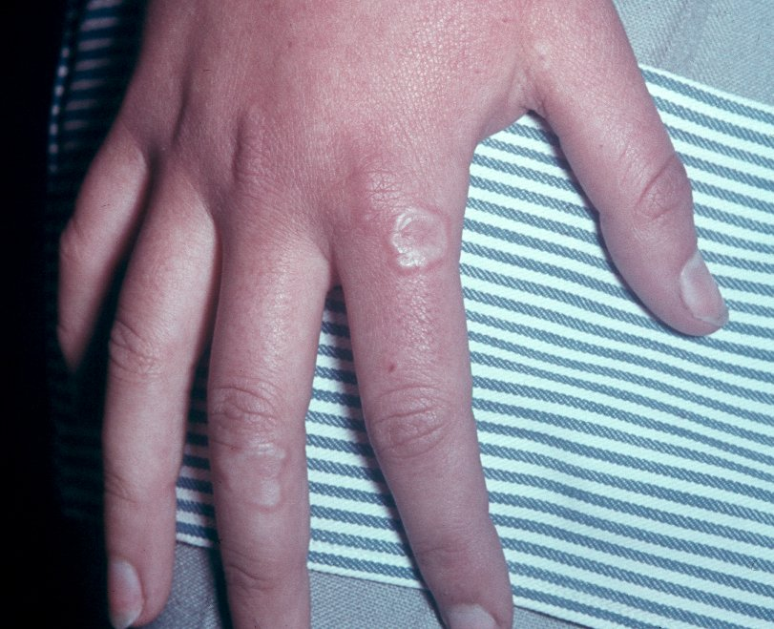

Slide 74
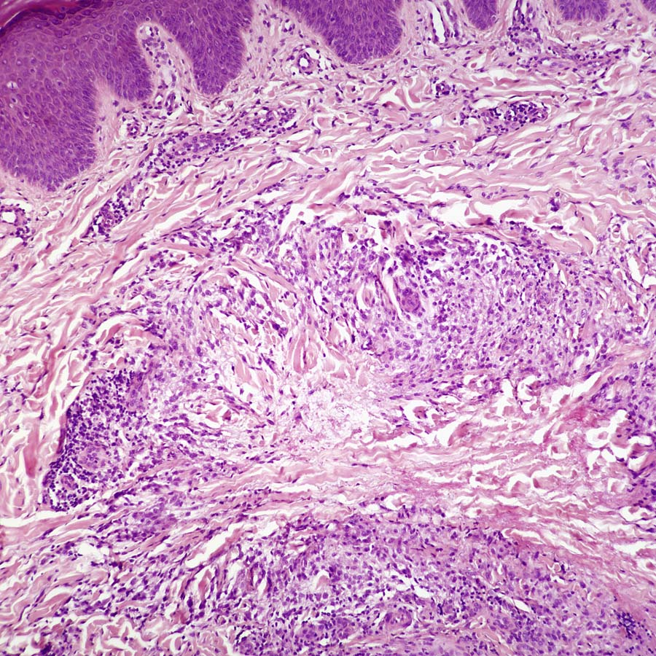

Slide 75
IV. GRANULOMATÓZNÍ ZÁNĚTY
TYPY GRANULOMŮ:
palisádující (g. annulare, n. lipoidica, nodózní revmatismus)
nekrotizující (cat scratch disease, tbc)
epiteloidní bez nekrózy (sarkoidóza)
hnisavé (hluboké mykózy)
kolem cizích těles

Slide 76
2) NECROBIOSIS LIPOIDICA
Etiopatogeneze: ?, častější u diabetiků
Klinika:
bérce
okrouhlá ložiska s tuhým okrajem a atrofií
v centru
Mikroskopický nález:
lipidy v centru granulomů
rozsáhlá, více vrstev

Slide 77
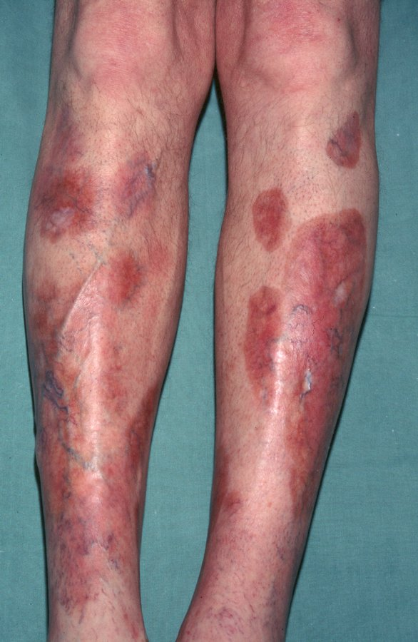

Slide 79
IV. GRANULOMATÓZNÍ ZÁNĚTY
TYPY GRANULOMŮ:
palisádující (g. annulare, n. lipoidica, nodózní revmatismus)
nekrotizující (cat scratch disease, tbc)
epiteloidní bez nekrózy (sarkoidóza)
hnisavé (hluboké mykózy)
kolem cizích těles

Slide 80
3) TBC
Formy kožní tuberkulózy:
SCROFULODERMA
TBC ULCEROSA
LUPUS VULGARIS
TUBERCULOSIS VERRUCOSA CUTIS
!!! kožní infekci mohou způsobit také atypická mykobakteria (akvaristé…)

Slide 82
4) ERYTHEMA NODOSUM
Etiopatogeneze: v.s. autoimunitní (při UC…)
Klinika: mírně bolestivé uzly na DKK
Mikroskopický nález:
septální panikulitis
infiltrace neutrofily, později granulomy

Slide 84
V. PORUCHY POJIVA
Diskoidní lupus erythematodes
Sklerodermie/morphea
Lichen sclerosus et atrophicus
(Solární elastóza)

Slide 85
1) DISKOIDNÍ LUPUS ERYTHEMATODES
Etiopatogeneze:
autoprotilátky proti DNA (anti-dsDNA)
Klinika:
osluněná místa – hlava, krk
motýlovitý exantém v obličeji
erytematózní plaky

Slide 87
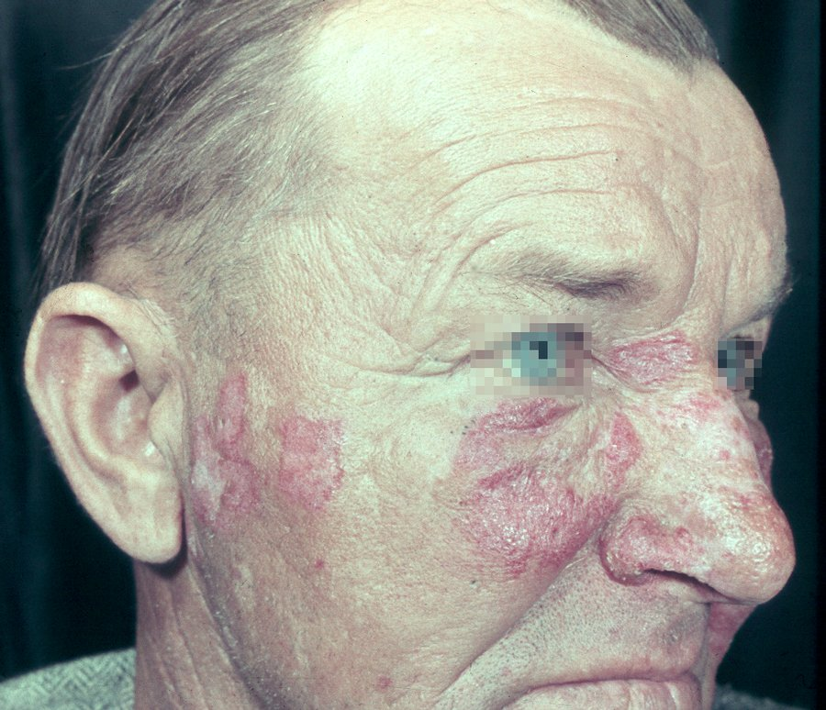

Slide 88
DISKOIDNÍ LUPUS ERYTHEMATODES
Mikroskopický obraz:
atrofická epidermis
hyperkeratóza zejména ve folikulárních ústích
vakuolární degenerace bazální vrstvy
denzní zánětlivý infiltrát perivaskulárně i periadnexálně, povrchově i v hloubce
depozice hlenu v retikulární dermis
IMF: depozita Ig a C3 podél junkce („lupus band“)

Slide 90
V. PORUCHY POJIVA
Diskoidní lupus erythematodes
Sklerodermie/morphea
Lichen sclerosus et atrophicus
(Solární elastóza)

Slide 91
2) SKLERODERMIE / MORPHEA
Etiopatogeneze:
antinukleární protilátky
protilátky proti centromerám
Klinika:
lividní tuhá vkleslá ložiska na kůži
sklerodaktylie
maskovitý obličej
Raunaudův fenomén
viscerální postižení: stenózy jícnu, plicní fibróza

Slide 92
SKLERODERMIE / MORPHEA
Mikroskopický obraz:
ČASNÁ
zánětlivý infiltrát v dermis: ly, pla, eos
POZDNÍ
zhrubění kolagenu
zánik adnex
šíření vaziva do podkoží (pod úroveň potních žlázek)

Slide 94
V. PORUCHY POJIVA
Diskoidní lupus erythematodes
Sklerodermie/morphea
Lichen sclerosus et atrophicus
(Solární elastóza)

Slide 95
3) LICHEN SCLEROSUS ET ATROPHICUS
Etiopatogeneze: ?
Klinika:
bledé plochy
různé lokalizace (craurosis vulvae)
někdy doprovázen pruritem
Mikroskopický obraz:
atrofie epidermis
edém až homogenizace vaziva horní dermis
pruhovitý zánětlivý infiltrát pod edémem

Slide 96
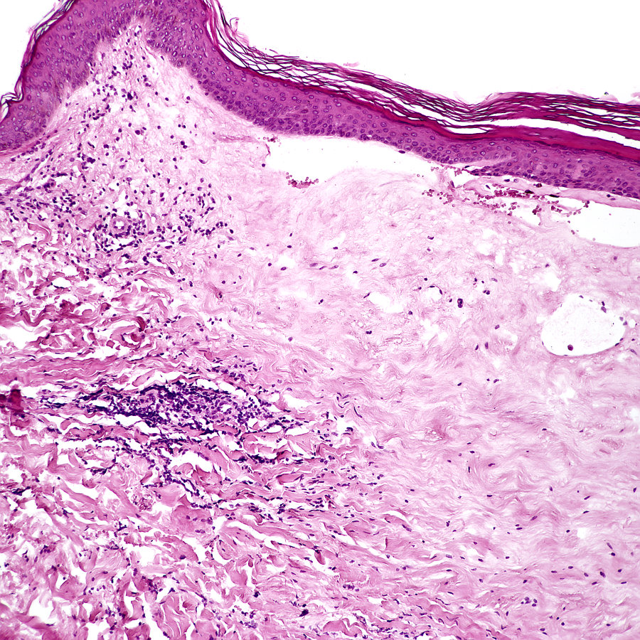

Slide 97
V. PORUCHY POJIVA
Diskoidní lupus erythematodes
Sklerodermie/morphea
Lichen sclerosus et atrophicus
(Solární elastóza)

Slide 98
(4) SOLÁRNÍ ELASTÓZA
= degenerativní změny až rozpad elastických vláken ve sluncem osluněné kůži
(není samostatná nozologická jednotka, spíše symptom)

Slide 99
VI. CHOROBY CÉV
Leukocytoklastická vaskulitis
Progresivní pigmentovaná purpura (Schamberg-Majocchi)
Stasis dermatitis

Slide 100
1) LEUKOCYTOKLASTICKÁ VASKULITIS
Etiopatogeneze:
depozice CIK do stěny postkapilárních venul
aktivace komplementu chemotaxe
neutrofilů leukocytoklazie
Příčiny: 50% neznámé, 50% infekce, alergie, autoimunita
Klinika:
červené uzlíky
trup, končetiny

Slide 101
LEUKOCYTOKLASTICKÁ VASKULITIS
Mikroskopický obraz:
neutrofily (+ jaderný prach) ve stěnách venul a okolí
depozita fibrinu ve stěnách venul
krvácení
+- nekróza epidermis (těžké formy)
IMF: fibrin a Ig ve stěnách cév
IgA = HENOCH-SCHONLEINOVA PURPURA

Slide 103
VI. CHOROBY CÉV
Leukocytoklastická vaskulitis
Progresivní pigmentovaná purpura (Schamberg-Majocchi)
Stasis dermatitis

Slide 104
2) PROGRESIVNÍ PIGMENTOVANÁ PURPURA
Etiopatogeneze: postižení kapilár
Klinika: petechie
Mikroskopický obraz:
drobná perivaskulární krvácení
chybí leukocytoklazie a depozice fibrinu
při chronickém průběhu depozita hemosiderinu

Slide 106
VI. CHOROBY CÉV
Leukocytoklastická vaskulitis
Progresivní pigmentovaná purpura (Schamberg-Majocchi)
Stasis dermatitis

Slide 107
3) STASIS DERMATITIS
Etiopatogeneze: chronická venózní insuficience
Klinika: hyperpigmentace kůže DKK, trofické defekty
Mikroskopický obraz:
dermatitis ekzémového typu
zmnožení cév
krvácení, siderofágy

Slide 108
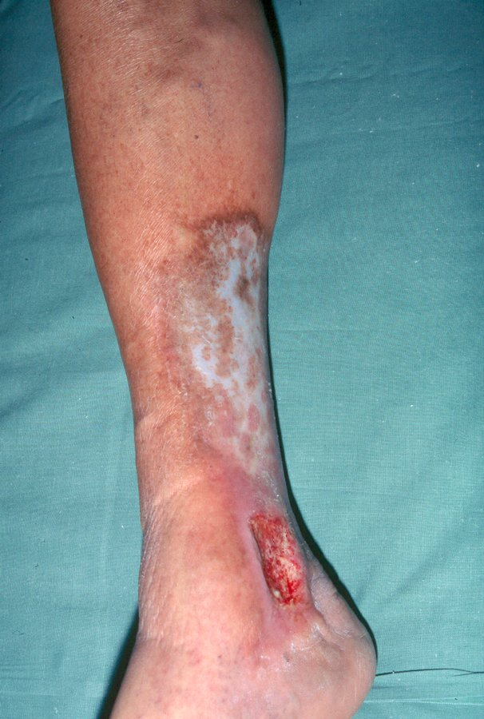

Slide 110
VII. CHOROBY ADNEX
Acne vulgaris
Rosacea
Folikulitidy
Alopecie

Slide 111
1) ACNE VULGARIS
Etiopatogeneze:
multifaktoriální (nadprodukce mazu, poruchy keratinizace, dieta, hormonální změny)
Klinika:
papuly/pustuly
obličej, ramena
adolescenti
Mikroskopický obraz:
hnisavá folikulitis ruptury foliklů
granulomatózní reakce jizvení

Slide 112
VII. CHOROBY ADNEX
Acne vulgaris
Rosacea
Folikulitidy
Alopecie

Slide 113
2) ROSACEA
Etiopatogeneze: ?
zhoršení vasodilatačními faktory (horko, alkohol…)
častá přítomnost Demodex folliculorum
Klinika:
obličej (čelo, nos, brada)
teleangiektazie papuly, pustuly
rhinophyma

Slide 114
ROSACEA
Mikroskopický obraz:
teleangiektazie
hyperplazie mazových žlázek
chronický zánět periadnexálně, až granulomatózní

Slide 115
VII. CHOROBY ADNEX
Acne vulgaris
Rosacea
Folikulitidy
Alopecie

Slide 116
3) FOLIKULITIDY
POVRCHOVÉ (OSTIOFOLIKULITIDY)
HLUBOKÉ – vč. mykotických

Slide 117
VII. CHOROBY ADNEX
Acne vulgaris
Rosacea
Folikulitidy
Alopecie

Slide 118
4) ALOPECIE
= ztráta vlasových foliklů
A. MUCINOSA (primární, sekundární = MF)
hromadění kyselých mukopolysacharidů ve vlasovém foliklu, zánik foliklu
A. AREATA
ohraničené okrsky zániku foliklů
PSEUDOPELADE BROCQ
forma lichen ruber – tzv. l. planopilaris
perifolikulární zánět, jizvení

